Slide 1
Layouts CSS Flexbox e Grid

Slide 2
Sumário
Layout flexbox
Layout grid

Slide 3
Flexbox

Slide 4
Modulo de Layout Flexbox
Antes do módulo de layout Flexbox, existiam quatro modos de layout:
Block, para secções numa página web
Inline, para texto
Table, para tabelas de dados
Positioned, par posição explícita de elementos
O módulo de layout Flexible Box torna mais fácil desenhar estruturas com layouts responsivos flexiveis, sem usar float ou position
Notes:
https://www.w3schools.com/Css/css3_flexbox.asp

Slide 5
Modulo de Layout Flexbox
Para usar o módulo Flexbox deve definir um contentor flex.
O contentor torna-se flexivel ao ter a propriedade display:flex
<div class="flex-container">
<div>1</div>
<div>2</div>
<div>3</div>
</div>
.flex-container { display: flex; }
Notes:
https://www.w3schools.com/Css/css3_flexbox.asp

Slide 6
Propriedades do contentor Flex
flex-direction [1]: direção e ordem em que são apresentados os items flexíveis row|row-reverse|column|column-reverse
flex-wrap [2]: transição de linha, caso não caibam nowrap|wrap|wrap-reverse
flex-flow [3]: conjuga flex-direction & flex-wrap
justify-content [4]: alinhamento horizontal dos items flex-start|flex-end|center|space-between|space-around
align-items [5]: alinhamento vertical dos items stretch|center|flex-start|flex-end|baseline
align-content: alinhamento vertical de linhas flex-wrap
Notes:
https://www.w3schools.com/Css/css3_flexbox.asp

Slide 7
Propriedades Flexbox
Centrar elemento [1]:
.flex-container {
display: flex;
height: 300px;
justify-content: center;
align-items: center;
}
Notes:
https://www.w3schools.com/Css/css3_flexbox.asp

Slide 8
Propriedades dos filhos Flex
order [1]: ordem dos items flex
flex-grow [2]: especifica proporção de quanto um item cresce em relação aos restantes (default: 0)
flex-shrink [3]: especifica proporção de quanto um item encolhe em relação aos restantes (default: 1)
flex-basis [4]: comprimento inicial de um elemento flex
align-self [5]: alinhamento especifico de um item
flex [6]: atalho para flex-grow, flex-shrink e flex-basis
Item que não cresce nem encolhe, e tem comprimento inicial 200px:
<div style="flex: 0 0 200px">3</div>
Notes:
https://www.w3schools.com/Css/css3_flexbox.asp

Slide 9
Jogo de Flexbox
Estude e treine Flexbox com https://flexboxfroggy.com/

Slide 10
Grid Layout

Slide 11
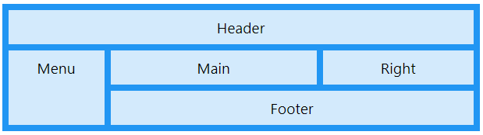
Módulo de Layout de Grelha
Sistema de layout baseado numa grelha (grid), com linhas e colunas.
Facilita o design de páginas da web sem a necessidade de usar float e position.
Um layout de grelha consiste num elemento contentor pai, com um ou mais elementos filhos [1].
O elemento contentor deve ter a propriedade display como grid:
Todos os items da grelha são denominados items da grelha.
<div class="grid-container"> <div class="grid-item">1</div> <div class="grid-item">2</div> <div class="grid-item">3</div> <div class="grid-item">4</div> </div>
.grid-container {display: grid;}

Slide 12
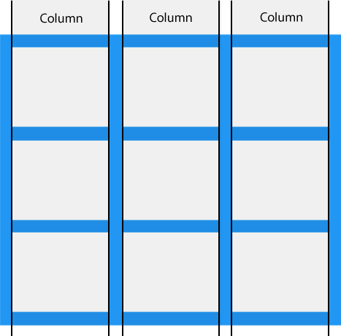
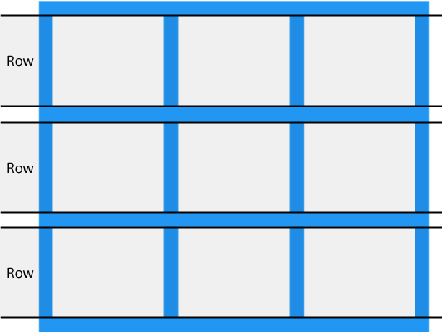
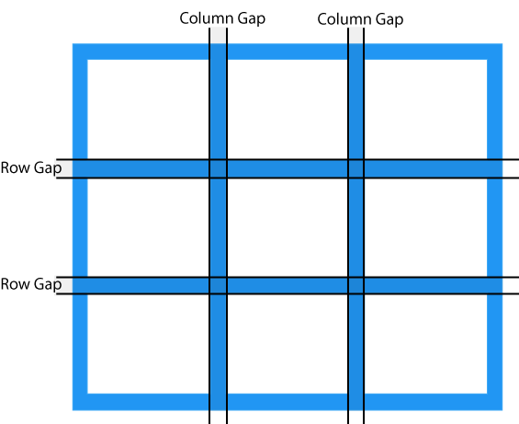
Elementos da grelha
As linhas da grelha são denominadas de rows e as colunas de columns.
Os espaços entre colunas/linhas, gaps, podem ser ajustados [1] [2]:
grid-column-gap
grid-row-gap
grid-gap

Slide 13
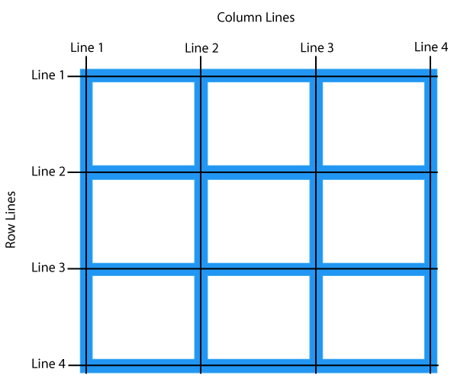
column & row lines
As linhas entre colunas são column lines.
As linhas entre linhas são row lines.
Podem ser referidas para posicionar um item no contentor.
Exemplos:
Posicionar um item de coluna. [1]
Posicionar um item de linha. [2]
As propriedades grid-row/column-start/end identificam as linhas em que começa/acaba um item.

Slide 14
Contentor de Grelha (grid container)
Para que um elemento seja contentor de uma grelha, deve ter a propriedade display:grid ou inline-grid.
Um contentor contém items nas suas colunas e linhas.
O tamanho das linhas e colunas pode ser configurado:
grid-template-columns [1]: tamanho das colunas
grid-template-rows [2]: tamanho das linhas
Usa propriedades semelhantes à flexbox:
justify-content: alinhamento horizontal dos items: center| space-evenly|space-between|space-around|start|end
align-content: alinhamento vertical dos items: center| space-evenly|space-between|space-around|start|end

Slide 15
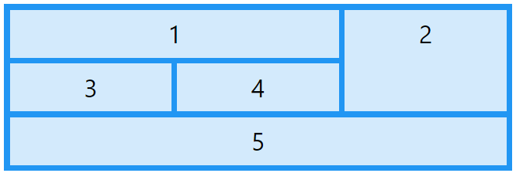
Elemento de grelha (grid item)
Os items (elementos filhos) existem tipicamente um por linha, em cada coluna.
No entanto existem propriedades:
grid-column: onde posicionar um item numa linha
grid-column: 1 / 5; [1]
grid-column: 2 / span 3; [2]
grid-row: onde posicionar um item numa linha
grid-row: 1 / 4; [3]
grid-row: 1 / span 2; [4]
grid-area: especifica onde posicionar um item numa area da grelha (coordenadas linha/coluna de início e fim)
grid-area: 2 / 1 / span 2 / span 3; [5]

Slide 16
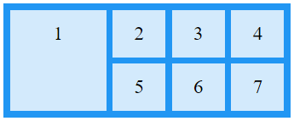
Atribuindo nomes aos items
A propriedade grid-area também pode ser usada para atribuir nomes a itens de grelha.
Itens da grelha nomeados podem ser referidos pela propriedade grid-template-areas do contentor:
Definir uma linha com items nomeados [1]
Definir uma area com items nomeados [2]
.item1 { grid-area: myArea; } .grid-container { grid-template-areas: 'myArea myArea . . .’
'myArea myArea . . .'; }

Slide 17
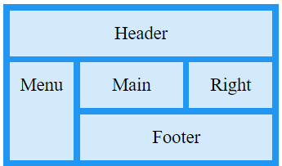
Layout de página com grid
É possível definir o layout de uma página web com grid [3]
.item1 { grid-area: header; } .item2 { grid-area: menu; } .item3 { grid-area: main; } .item4 { grid-area: right; } .item5 { grid-area: footer; } .grid-container { grid-template-areas: 'header header header' 'menu main right ' 'menu footer footer'; }

Slide 18
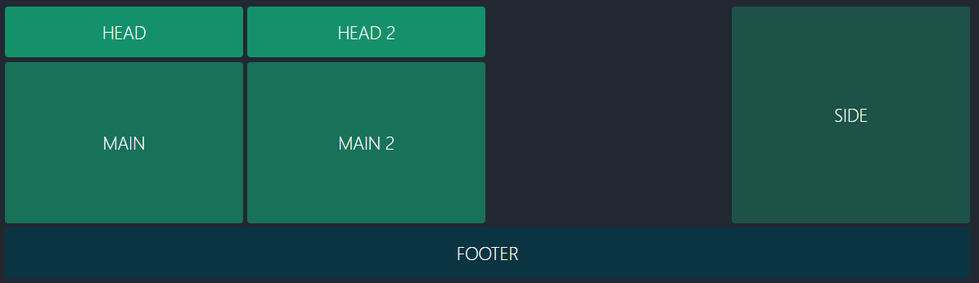
Unidade fr do layout CSS Grid
fr é uma unidade flexível, fraccional. [1]
1fr é 1 parte do espaço disponível (se forem 4 colunas)
.container {
display: grid;
grid-template-columns: 1fr 1fr 1fr 1fr;
grid-template-rows: 100px 200px 100px;
grid-template-areas:
"head head2 . side"
"main main2 . side"
"footer footer footer footer";
}
Espaço vazio indicado
por um ponto “.”

Slide 19
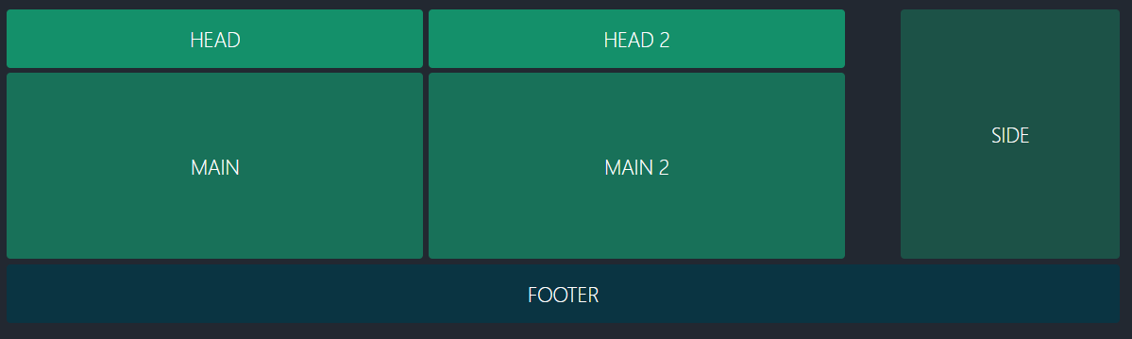
Unidade fr do layout CSS Grid
Unidades misturadas. [1]
1fr é 1 parte do espaço disponível
.container {
/* ... */
grid-template-columns: 1fr 1fr 40px 20%;
grid-template-rows: 100px 400px 100px;
/* ... */
}

Slide 20
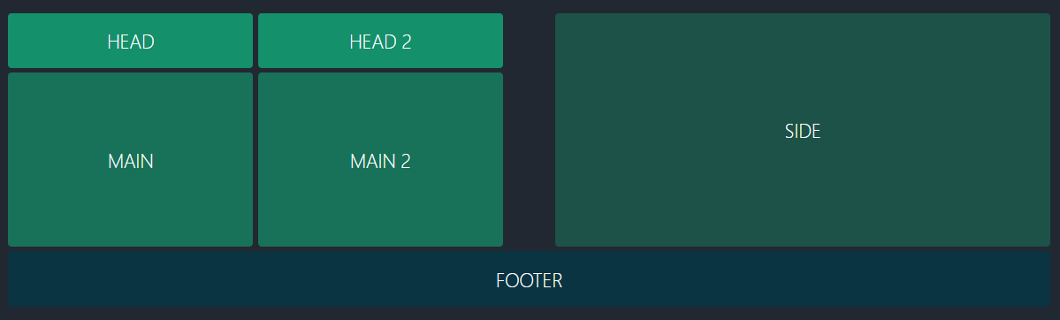
Unidade fr do layout CSS Grid
2fr é 2 partes do espaço disponível. [1]
.container {
/* ... */
grid-template-columns: 1fr 1fr 40px 2fr;
grid-template-rows: 100px 200px 100px;
/* ... */
}

Slide 21
Combinação de Grid e Flexbox na criação de um Layout

Slide 22
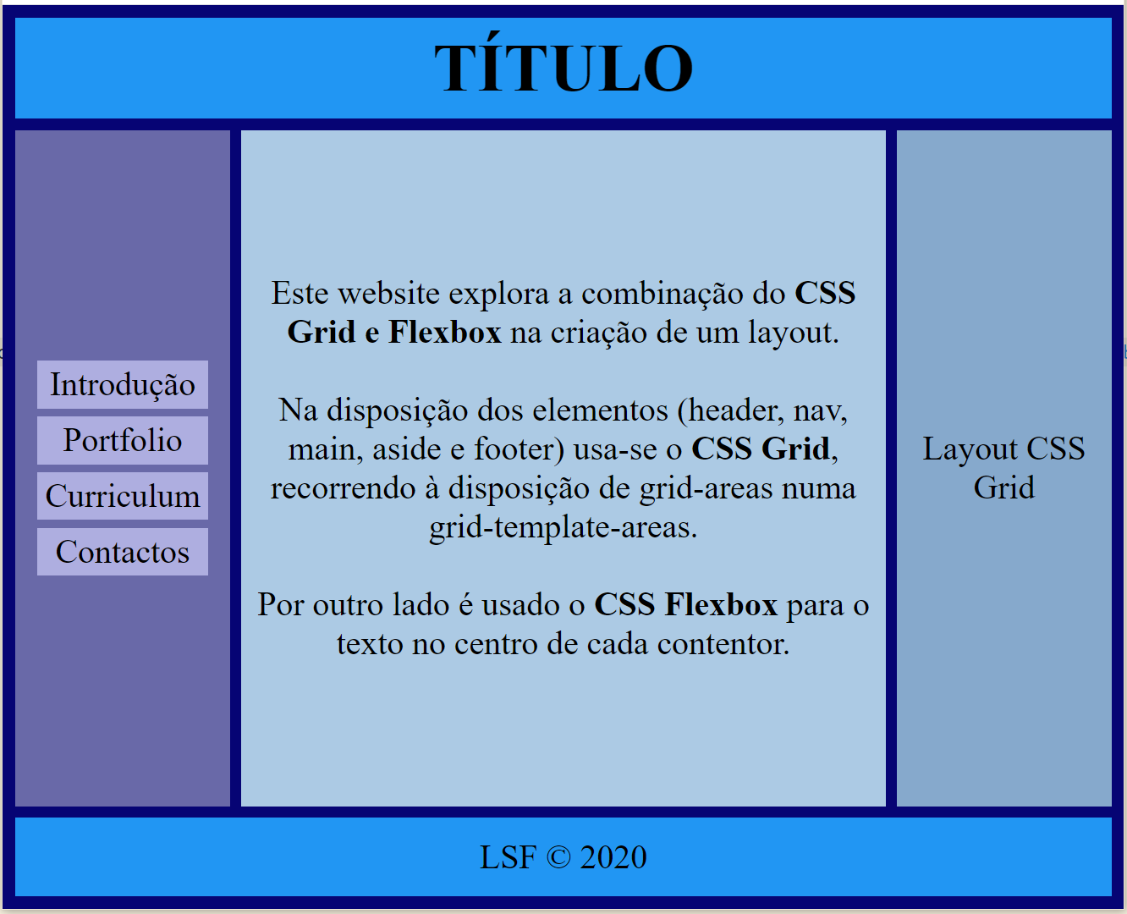
Exemplo de Layout
Layout baseado em CSS Grid e Flexbox.
Notes:
<!DOCTYPE html>
<html>
<head>
<style>
* {
box-sizing: border-box;
padding: 0;
margin: 0;
}
body>* {
text-align: center;
vertical-align: middle;
font-size: 3vw;
padding: 1vw;
display: flex;
justify-content: center;
align-items: center;
}
body>header {font-weight: bold; font-size: 6vw;}
ul li{
display: block;
padding: 0.4vw 0.7vw;
margin: 0.7vw;
background-color: rgb(174, 174, 224);
}
a{text-decoration: none; color: black;}
header {grid-area: header; background-color: #2196F3;}
nav {grid-area: menu; background-color: rgb(105, 105, 168);}
main {grid-area: main; background-color: rgb(172, 202, 228);}
aside {grid-area: aside; background-color: rgb(134, 169, 204);}
footer {grid-area: footer; background-color: #2196F3;}
@media (max-width: 600px) {
body {
display: grid;
width: 100vw;
height: 100vh;
grid-template-columns: 1fr;
grid-template-rows: 9vw 7vw 1fr 7vw 7vw;
grid-template-areas:
'header'
'menu'
'main'
'aside'
'footer';
grid-gap: 10px;
background-color: rgb(6, 4, 116);
padding: 10px;
}
ul li{display: inline-block;}
}
@media (min-width: 600px) {
body {
display: grid;
width: 100vw;
height: 100vh;
grid-template-rows: 9vw 1fr 7vw;
grid-template-columns: 1fr 3fr 1fr;
grid-template-areas:
'header header header'
'menu main aside'
'footer footer footer';
grid-gap: 1vw;
background-color: rgb(6, 4, 116);
padding: 10px;
}
}
</style>
</head>
<body>
<header><p>TÍTULO</p></header>
<nav>
<ul>
<li><a href="home.html" target="conteudo">Introdução</a></li>
<li><a href="portfolio.html" target="conteudo">Portfolio</a></li>
<li><a href="cv.html" target="conteudo">Curriculum</a></li>
<li><a href="contactos.html" target="conteudo">Contactos</a></li>
</ul>
</nav>
<main>
<div>
<p>Este website explora a combinação do <b>CSS Grid e Flexbox</b> na criação de um layout. <br><br> Na disposição dos elementos (header, nav, main, aside e footer) usa-se o <b>CSS Grid</b>, recorrendo à disposição de grid-areas numa grid-template-areas. <br><br> Por outro lado é usado o <b>CSS Flexbox</b> para o texto no centro de cada contentor.</p>
</div>
<!--
<iframe src="home.html" frameborder="0" name="conteudo"></iframe>
-->
</main>
<aside> <p>Layout CSS Grid</p></aside>
<footer><p>LSF &copy; 2020</p></footer>
</body>
</html>

Slide 23
CSS
* {box-sizing: border-box; padding: 0; margin: 0;} header {grid-area: header; background-color: #2196F3;}
nav {grid-area: menu; background-color: rgb(133, 133, 245)}
main {grid-area: main; background-color: rgb(172, 202, 228)}
aside {grid-area: aside; background-color: rgb(191, 194, 197)}
footer {grid-area: footer; background-color: #2196F3;}
body {
display: grid;
width: 100vw;
height: 100vh;
grid-template-rows: 50px 1fr 50px;
grid-template-columns: 1fr 3fr 1fr;
grid-template-areas:
'header header header'
'menu main aside'
'footer footer footer';
grid-gap: 10px;
background-color: rgb(6, 4, 116);
padding: 10px;
} body>* {text-align: center; font-size: 30px; padding: 10px;}
Notes:
!DOCTYPE html>
<html>
<head>
<style>
header {grid-area: header;}
nav {grid-area: menu;}
main {grid-area: main;}
aside {grid-area: right;}
.item5 {grid-area: footer;}
* {box-sizing: border-box;}
.grid-container {
display: grid;
height: 600px;
width: 800px;
grid-template-rows: 30px 1fr 30px;
grid-template-columns: 1fr 3fr 1fr;
grid-template-areas:
'header header header'
'menu main right'
'footer footer footer';
grid-gap: 10px;
background-color: #2196F3;
padding: 10px;
}
.grid-container > * {
background-color: rgba(255, 255, 255, 0.8);
text-align: center;
font-size: 30px;
}
</style>
</head>
<body>
<h1>The grid-area Property</h1>
<p>You can use the <em>grid-area</em> property to name grid items.</p>
<p>You can refer to the name when you set up the grid layout, by using the
<em>grid-template-areas</em> property on the grid container.</p>
<p>This grid layout contains six columns and three rows:</p>
<div class="grid-container">
<header>Header</header>
<nav>Menu</nav>
<main>Main</main>
<aside>Right</aside>
<div class="item5">Footer</div>
</div>
</body>
</html>

Slide 24
HTML
<body>
<header>Titulo</header>
<nav>
<ul>
<li><a href="home.html" target=“c">Introdução</a></li>
<li><a href="portfolio.html" target=“c">Portfolio</a></li>
<li><a href="cv.html" target=“c">Curriculum</a></li>
<li><a href="contactos.html" target=“c">Contactos</a></li>
</ul>
</nav>
<main>
<iframe src="home.html" frameborder="0" name=“c"></iframe>
</main>
<aside>Aside/aside>
<footer>LSF &copy; 2020</footer>
</body>

Slide 25
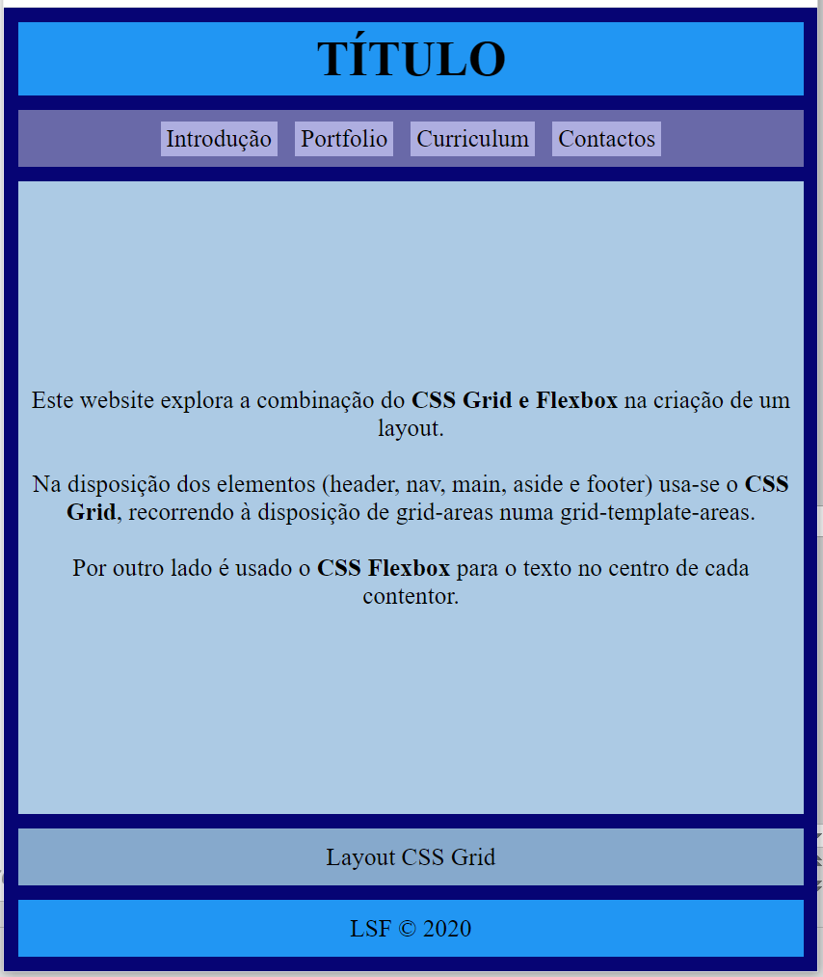
Exemplo de layout Grid Responsivo
De seguida exemplifica-se o CSS e o HTML para o seguinte layout baseado em CSS Grid, usando uma media query.
Notes:
<!DOCTYPE html>
<html>
<head>
<style>
* {
box-sizing: border-box;
padding: 0;
margin: 0;
}
body>* {
text-align: center;
vertical-align: middle;
font-size: 3vw;
padding: 1vw;
display: flex;
justify-content: center;
align-items: center;
}
body>header {font-weight: bold; font-size: 6vw;}
ul li{
display: block;
padding: 0.4vw 0.7vw;
margin: 0.7vw;
background-color: rgb(174, 174, 224);
}
a{text-decoration: none; color: black;}
header {grid-area: header; background-color: #2196F3;}
nav {grid-area: menu; background-color: rgb(105, 105, 168);}
main {grid-area: main; background-color: rgb(172, 202, 228);}
aside {grid-area: aside; background-color: rgb(134, 169, 204);}
footer {grid-area: footer; background-color: #2196F3;}
@media (max-width: 600px) {
body {
display: grid;
width: 100vw;
height: 100vh;
grid-template-columns: 1fr;
grid-template-rows: 9vw 7vw 1fr 7vw 7vw;
grid-template-areas:
'header'
'menu'
'main'
'aside'
'footer';
grid-gap: 10px;
background-color: rgb(6, 4, 116);
padding: 10px;
}
ul li{display: inline-block;}
}
@media (min-width: 600px) {
body {
display: grid;
width: 100vw;
height: 100vh;
grid-template-rows: 9vw 1fr 7vw;
grid-template-columns: 1fr 3fr 1fr;
grid-template-areas:
'header header header'
'menu main aside'
'footer footer footer';
grid-gap: 1vw;
background-color: rgb(6, 4, 116);
padding: 10px;
}
}
</style>
</head>
<body>
<header><p>TÍTULO</p></header>
<nav>
<ul>
<li><a href="home.html" target="conteudo">Introdução</a></li>
<li><a href="portfolio.html" target="conteudo">Portfolio</a></li>
<li><a href="cv.html" target="conteudo">Curriculum</a></li>
<li><a href="contactos.html" target="conteudo">Contactos</a></li>
</ul>
</nav>
<main>
<div>
<p>Este website explora a combinação do <b>CSS Grid e Flexbox</b> na criação de um layout. <br><br> Na disposição dos elementos (header, nav, main, aside e footer) usa-se o <b>CSS Grid</b>, recorrendo à disposição de grid-areas numa grid-template-areas. <br><br> Por outro lado é usado o <b>CSS Flexbox</b> para o texto no centro de cada contentor.</p>
</div>
<!--
<iframe src="home.html" frameborder="0" name="conteudo"></iframe>
-->
</main>
<aside> <p>Layout CSS Grid</p></aside>
<footer><p>LSF &copy; 2020</p></footer>
</body>
</html>

Slide 26
CSS
* {
box-sizing: border-box;
padding: 0;
margin: 0;
}
body>* {
text-align: center;
vertical-align: middle;
font-size: 3vw;
padding: 1vw;
display: flex;
justify-content: center;
align-items: center;
}
body>header {font-weight: bold; font-size: 6vw;}
ul li{
display: block;
padding: 0.4vw 0.7vw;
margin: 0.7vw;
background-color: rgb(174, 174, 224);
}
a{text-decoration: none; color: black;}
header {grid-area: header; background-color: #2196F3;}
nav {grid-area: menu; background-color: rgb(105, 105, 168);}
main {grid-area: main; background-color: rgb(172, 202, 228);}
aside {grid-area: aside; background-color: rgb(134, 169, 204);}
footer {grid-area: footer; background-color: #2196F3;}
Notes:
!DOCTYPE html>
<html>
<head>
<style>
header {grid-area: header;}
nav {grid-area: menu;}
main {grid-area: main;}
aside {grid-area: right;}
.item5 {grid-area: footer;}
* {box-sizing: border-box;}
.grid-container {
display: grid;
height: 600px;
width: 800px;
grid-template-rows: 30px 1fr 30px;
grid-template-columns: 1fr 3fr 1fr;
grid-template-areas:
'header header header'
'menu main right'
'footer footer footer';
grid-gap: 10px;
background-color: #2196F3;
padding: 10px;
}
.grid-container > * {
background-color: rgba(255, 255, 255, 0.8);
text-align: center;
font-size: 30px;
}
</style>
</head>
<body>
<h1>The grid-area Property</h1>
<p>You can use the <em>grid-area</em> property to name grid items.</p>
<p>You can refer to the name when you set up the grid layout, by using the
<em>grid-template-areas</em> property on the grid container.</p>
<p>This grid layout contains six columns and three rows:</p>
<div class="grid-container">
<header>Header</header>
<nav>Menu</nav>
<main>Main</main>
<aside>Right</aside>
<div class="item5">Footer</div>
</div>
</body>
</html>

Slide 27
CSS
* {
box-sizing: border-box;
padding: 0;
margin: 0;
}
body>* {
text-align: center;
vertical-align: middle;
font-size: 3vw;
padding: 1vw;
display: flex;
justify-content: center;
align-items: center;
}
body>header {font-weight: bold; font-size: 6vw;}
ul li{
display: block;
padding: 0.4vw 0.7vw;
margin: 0.7vw;
background-color: rgb(174, 174, 224);
}
a{text-decoration: none; color: black;}
Notes:
!DOCTYPE html>
<html>
<head>
<style>
header {grid-area: header;}
nav {grid-area: menu;}
main {grid-area: main;}
aside {grid-area: right;}
.item5 {grid-area: footer;}
* {box-sizing: border-box;}
.grid-container {
display: grid;
height: 600px;
width: 800px;
grid-template-rows: 30px 1fr 30px;
grid-template-columns: 1fr 3fr 1fr;
grid-template-areas:
'header header header'
'menu main right'
'footer footer footer';
grid-gap: 10px;
background-color: #2196F3;
padding: 10px;
}
.grid-container > * {
background-color: rgba(255, 255, 255, 0.8);
text-align: center;
font-size: 30px;
}
</style>
</head>
<body>
<h1>The grid-area Property</h1>
<p>You can use the <em>grid-area</em> property to name grid items.</p>
<p>You can refer to the name when you set up the grid layout, by using the
<em>grid-template-areas</em> property on the grid container.</p>
<p>This grid layout contains six columns and three rows:</p>
<div class="grid-container">
<header>Header</header>
<nav>Menu</nav>
<main>Main</main>
<aside>Right</aside>
<div class="item5">Footer</div>
</div>
</body>
</html>

Slide 28
CSS
header {grid-area: header; background-color: #2196F3;}
nav {grid-area: menu; background-color: rgb(105, 105, 168);}
main {grid-area: main; background-color: rgb(172, 202, 228);}
aside {grid-area: aside; background-color: rgb(134, 169, 204);}
footer {grid-area: footer; background-color: #2196F3;}
@media (max-width: 600px) {
body {
display: grid;
width: 100vw;
height: 100vh;
grid-template-columns: 1fr;
grid-template-rows: 9vw 7vw 1fr 7vw 7vw;
grid-template-areas:
'header'
'menu'
'main'
'aside'
'footer';
grid-gap: 10px;
background-color: rgb(6, 4, 116);
padding: 10px;
}
ul li{display: inline-block;}
}
Notes:
!DOCTYPE html>
<html>
<head>
<style>
header {grid-area: header;}
nav {grid-area: menu;}
main {grid-area: main;}
aside {grid-area: right;}
.item5 {grid-area: footer;}
* {box-sizing: border-box;}
.grid-container {
display: grid;
height: 600px;
width: 800px;
grid-template-rows: 30px 1fr 30px;
grid-template-columns: 1fr 3fr 1fr;
grid-template-areas:
'header header header'
'menu main right'
'footer footer footer';
grid-gap: 10px;
background-color: #2196F3;
padding: 10px;
}
.grid-container > * {
background-color: rgba(255, 255, 255, 0.8);
text-align: center;
font-size: 30px;
}
</style>
</head>
<body>
<h1>The grid-area Property</h1>
<p>You can use the <em>grid-area</em> property to name grid items.</p>
<p>You can refer to the name when you set up the grid layout, by using the
<em>grid-template-areas</em> property on the grid container.</p>
<p>This grid layout contains six columns and three rows:</p>
<div class="grid-container">
<header>Header</header>
<nav>Menu</nav>
<main>Main</main>
<aside>Right</aside>
<div class="item5">Footer</div>
</div>
</body>
</html>

Slide 29
CSS
header {grid-area: header; background-color: #2196F3;}
nav {grid-area: menu; background-color: rgb(105, 105, 168);}
main {grid-area: main; background-color: rgb(172, 202, 228);}
aside {grid-area: aside; background-color: rgb(134, 169, 204);}
footer {grid-area: footer; background-color: #2196F3;}
@media (min-width: 600px) {
body {
display: grid;
width: 100vw;
height: 100vh;
grid-template-rows: 9vw 1fr 7vw;
grid-template-columns: 1fr 3fr 1fr;
grid-template-areas:
'header header header'
'menu main aside'
'footer footer footer';
grid-gap: 1vw;
background-color: rgb(6, 4, 116);
padding: 10px;
}
}
Notes:
!DOCTYPE html>
<html>
<head>
<style>
header {grid-area: header;}
nav {grid-area: menu;}
main {grid-area: main;}
aside {grid-area: right;}
.item5 {grid-area: footer;}
* {box-sizing: border-box;}
.grid-container {
display: grid;
height: 600px;
width: 800px;
grid-template-rows: 30px 1fr 30px;
grid-template-columns: 1fr 3fr 1fr;
grid-template-areas:
'header header header'
'menu main right'
'footer footer footer';
grid-gap: 10px;
background-color: #2196F3;
padding: 10px;
}
.grid-container > * {
background-color: rgba(255, 255, 255, 0.8);
text-align: center;
font-size: 30px;
}
</style>
</head>
<body>
<h1>The grid-area Property</h1>
<p>You can use the <em>grid-area</em> property to name grid items.</p>
<p>You can refer to the name when you set up the grid layout, by using the
<em>grid-template-areas</em> property on the grid container.</p>
<p>This grid layout contains six columns and three rows:</p>
<div class="grid-container">
<header>Header</header>
<nav>Menu</nav>
<main>Main</main>
<aside>Right</aside>
<div class="item5">Footer</div>
</div>
</body>
</html>

Slide 30
Unidades absolutas [1]
cm: centímetro
in : inch, polegada (1in = 2.54cm)
px: pixel (1px = 0.026cm, 1cm = 37.79px)
Para terminais com baixo numero de dpi, 1px corresponde a um ponto do display.
Para ecrãs de alta resolução, 1px corresonte a múltiplos pontos do ecrã.
pt : pontos (1pt = 0.03, 1cm = 28.3pt)
pc: pica (1pc = 12pt)
Conversor

Slide 31
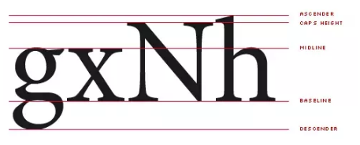
Unidades relativas [1]
%: relativo ao elemento pai.
em: relativo ao tamanho de fonte do elemento (2em corresponde ao dobro da fonte atual)
Ideal para layouts perfeitamente escaláveis
rem: relativo ao tamanho de fonte do elemento root.
Ideal para layouts perfeitamente escaláveis
ex: relativo à altura x da fonte atual (raramente usado)
ch: relativo à largura do carater “0”
vw : relativo a 1% da largura do viewport (largura do browser)
vh : relativo a 1% da altura do viewport
vmin: relativo a 1% da menor dimensão do viewport
vmax: relativo a 1% da maior dimensão do viewport

Slide 32
Jogo de Grid
Estude e treine Grid com https://cssgridgarden.com/

Slide 33
Templates CSS
Design responsivo pode ser feito usando [1]:
Float position
Flexbox
Grid
Vários exemplos de templates [4]

Slide 34
Referências
W3Schools, www.w3schools.com
W3 ORG, http://www.w3.org/TR/CSS2/box.html
MDV, http://developer.mozilla.org/en-US/docs/Web/CSS/transform
Rui Cesar Neves, Programação para Internet, IPS

